Slide 1
Pendahuluan
PROGRAM STUDI TEKNIK INFORMATIKA
MATA KULIAH
Network Management
Oleh : Tim Dosen

Slide 2
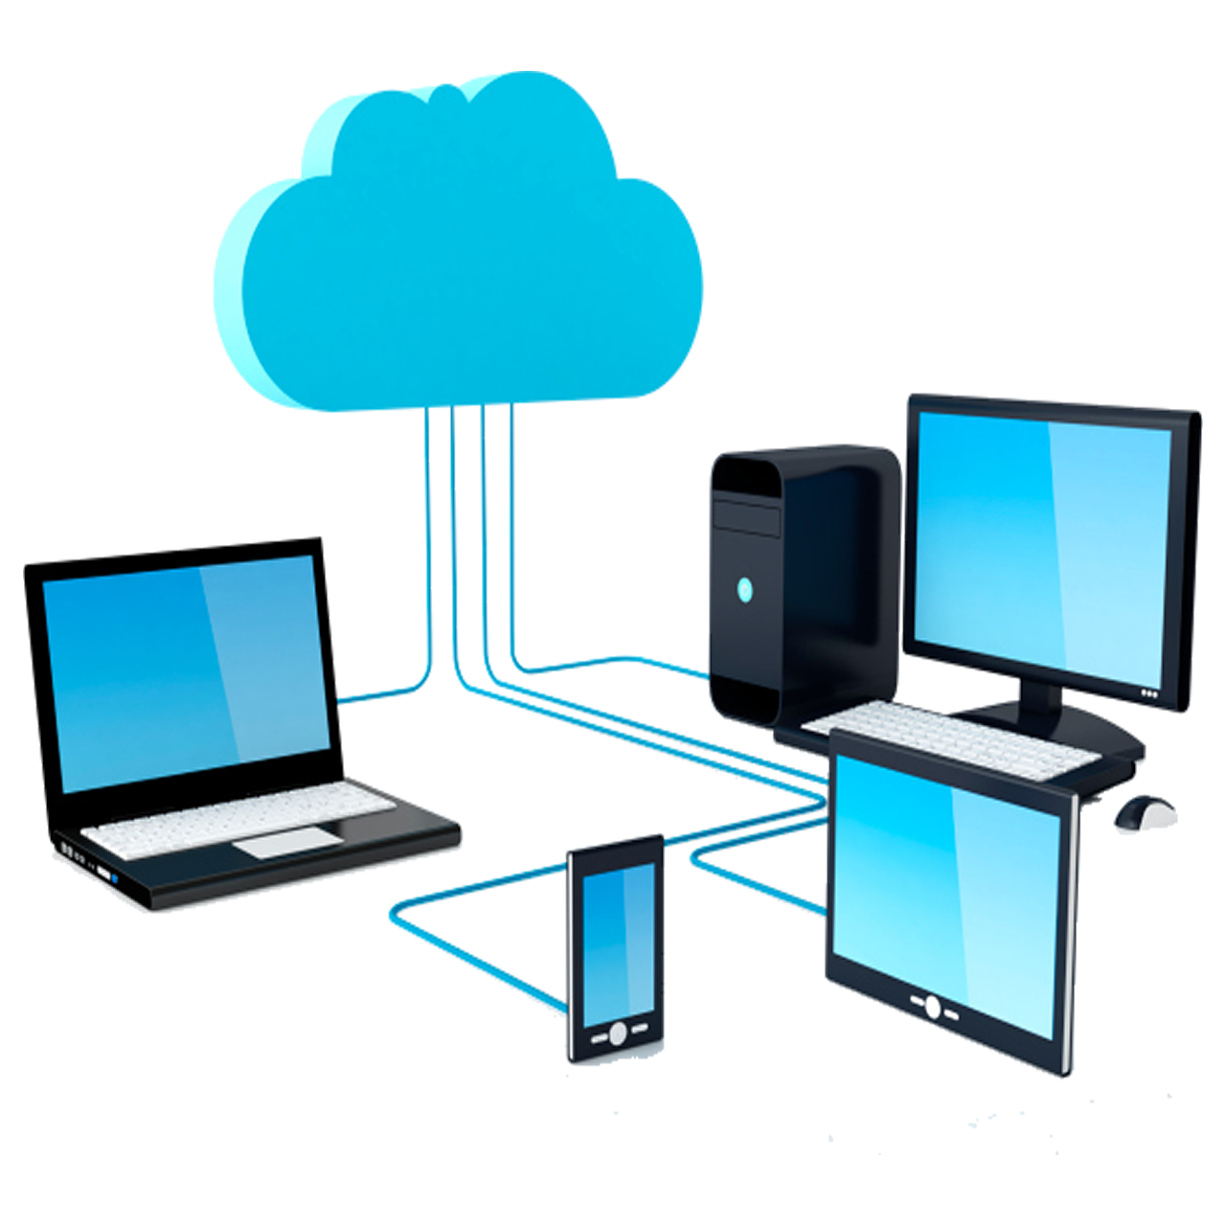
Jaringan Komputer
Jaringan komputer adalah interkoneksi beberapa buah komputer independen yang dapat saling berbagi informasi (dan sumberdaya)
Jaringan komputer menghubungkan menghubungkan beberapa komputer (dan perangkat lain seperti printer, switch, dan sebagainya)
Media perantara bisa berupa kabel atau tanpa kabel
Informasi yang mengalir dari satu komputer ke komputer lainnya berupa data.

Slide 3
Komponen Jaringan Komputer
Area
Berdasarkan ukuran atau area, jaringan komputer dibagi menejadi 4 kelompok :
Local Area Network (LAN)
Contoh : Jaringan dalam 1 ruangan, gedung, kampus
Metropolitan Area Network (MAN)
Contoh : Jaringan dalam 1 kota
Wide Area Network (WAN)
Contoh : Jaringan dalam 1 negara, benua.
Internet
Contoh : Jaringan dalam 1 planet

Slide 4
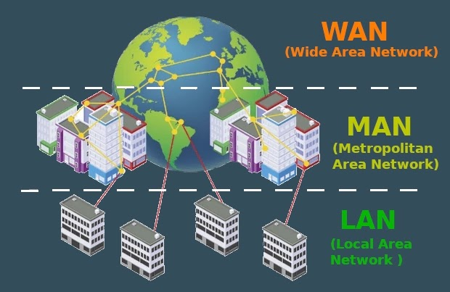
Komponen Jaringan Komputer

Slide 5
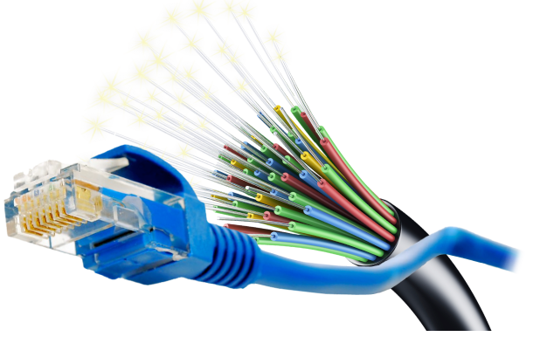
Komponen Jaringan Komputer
Media Penghantar
Berdasarkan jenis media penghantarnya, jaringan komputer dibagi menjadi 2 jenis :
Wired Network atau kabel
Menggunakan kabel tembaga. Contoh : kabel UTP, kabel fiber optic
Wireless Network atau tanpa kabel
Menggunakan gelombang radio. Contoh : Wifi dengan frekuensi 2,4 GHz dan 5,8 GHz
Menggunakan cahaya. Contoh : infrared, laser

Slide 6
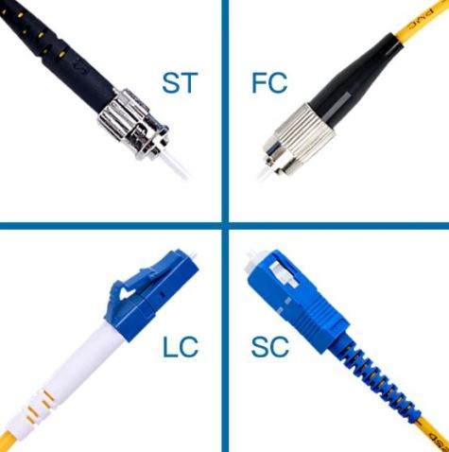
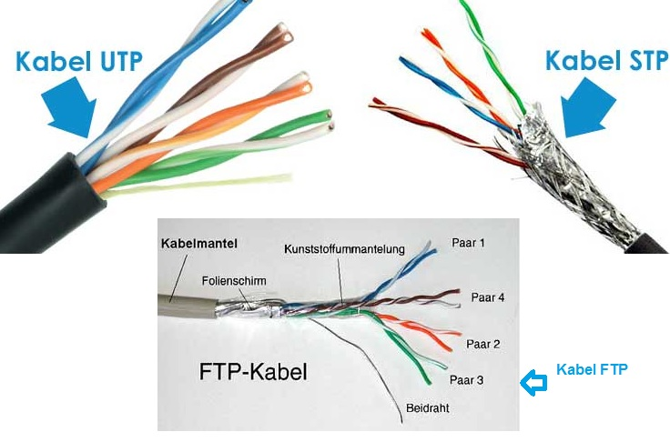
Komponen Jaringan Komputer
Wired Network

Slide 7
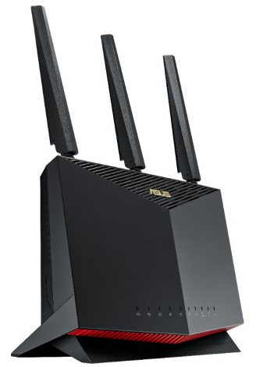

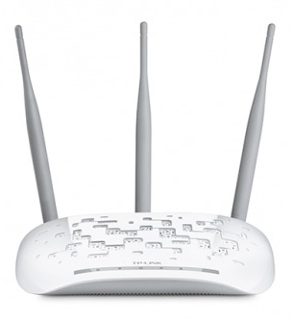
Komponen Jaringan Komputer
Wireless Network

Slide 8
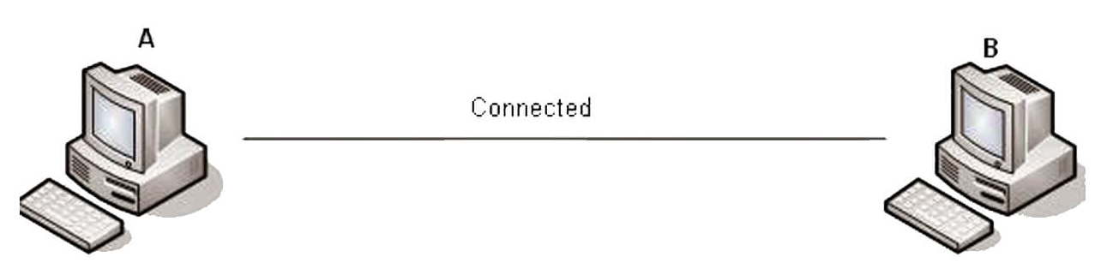
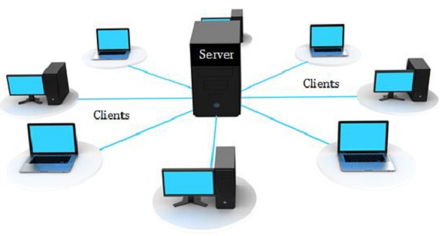
Komponen Jaringan Komputer
Arsitektur
Arsitektur jaringan komputer adalah desain dari jaringan komputer yang mengacu pada software, hardware, protocol, media transmisi data, sehingga setiap komputer dapat saling berkomunikasi.
Arsitektur jaringan komputer dibagi menjadi 2 kelompok :
Peer-to-peer (P2P)
Tidak ada komputer yang menjadi sentral bagi komputer lain
Client-Server
Model dari jaringan komputer dimana salah satu komputer berfungsi sebagai sentral.

Slide 9
Komponen Jaringan Komputer
Perangkat Jaringan Komputer
Perangkat atau device yang selalu ada dalam jaringan komputer antara lain :
Network Adapter atau Network Interface Card (NIC)
Kabel
Hub
Switch
Bridge
Router
Modem

Slide 10
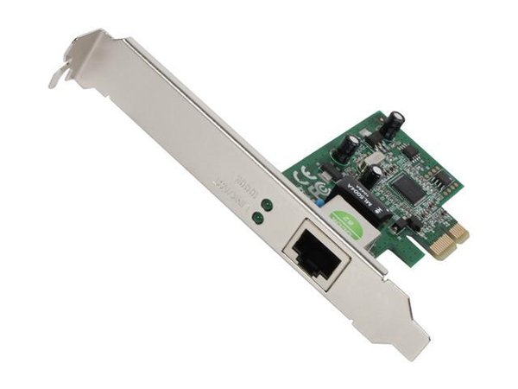
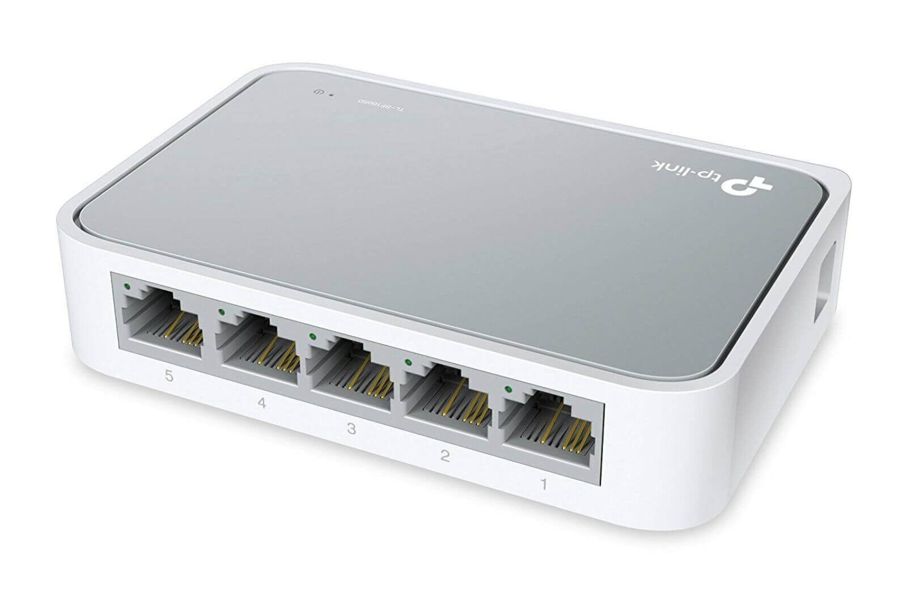

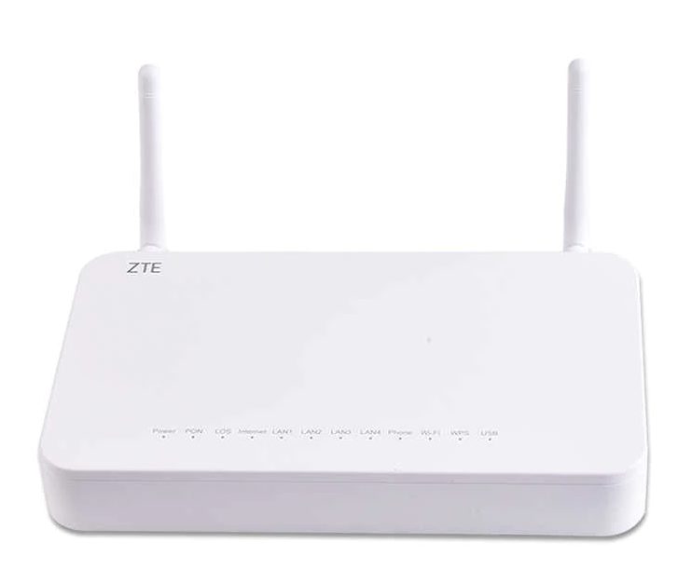
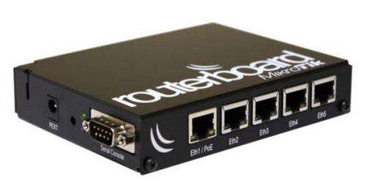
Komponen Jaringan Komputer

Slide 11
Layanan Jaringan Komputer
Layanan jaringan atau network service adalah bentuk layanan yang disediakan oleh jaringan komputer yang berfungsi untuk memberikan kemudahan dalam menggunakan sumber daya bersama baik software maupun hardware.
Untuk mencapai tujuan yang sama, setiap bagian dari jaringan komputer akan meminta dan memberikan layanan (service). Pihak yang memberikan layanan disebut pelayan dalam hal ini adalah mesin atau komputer server, sedangkan yang meminta layanan disebut klien (client). Arsitektur ini disebut dengan arsitektur client-server yang digunakan pada hampir seluruh aplikasi jaringan komputer.

Slide 12
Layanan Jaringan Komputer
Secara detail berikut adalah fungsi dari layanan jaringan:
Membantu mempertahankan informasi agar tetap handal dan selalu update.
Sistem penyimpanan data terpusat ataupun terdistribusi yang dikelola dengan baik sehingga memungkinkan banyak pengguna mengaskses data dari berbagai lokasi yang berbeda, dan membatasi akses ke data sewaktu sedang diproses.
Pembagian sumber daya bersana seperti berbagi pemakaian printer, CPU, memori, dan harddisk.
Komunikasi data seperti Surat elektronik, instant messaging, dan chatting.
Memudahkan akses informasi seperti Web browsing.

Slide 13
Layanan Jaringan Komputer
Contoh Layanan Server pada Jaringan Komputer
DNS (Domain Name System)
DHCP (Dynamic Host Configuration Protocol) Server
SSH (Secure Shell) Server
FTP (File Trnasfer Protocol) Server
Mail Server
Web Server
Database Server
VPS (Virtual Private Server)
VPN (Virtual Private Network)
dll…

Slide 14
Tantangan Manajemen Jaringan Komputer
Bagaimana jika jaringan dan layanannya semakin besar?
Permasalahan yang akan dihadapi ketika jaringan makin besar adalah tentang :
Pengaturan dan pengawasan terhadap infrastruktur jaringan
Masalah teknis jaringan
Pemeliharaan media dan perlindungan data
Installasi perangkat dan pengembangan jaringan
Jika jaringan dan layanan yang dikelola makin besar, tentu akan menimbulkan masalah yang makin besar pula, untuk itu diperlukan Network Management atau Manajemen Jaringan Komputer yang baik untuk menjaga agar jaringan tetap aktif dan berjalan (Up and Running)

Slide 15

THANKS
ANY QUESTIONS?

